Slide 1
O‘zbek tili
5
sinf
Mavzu:
Tarixiy obidalar.
(Chiqish kelishigining qo‘llanishi)

Slide 2
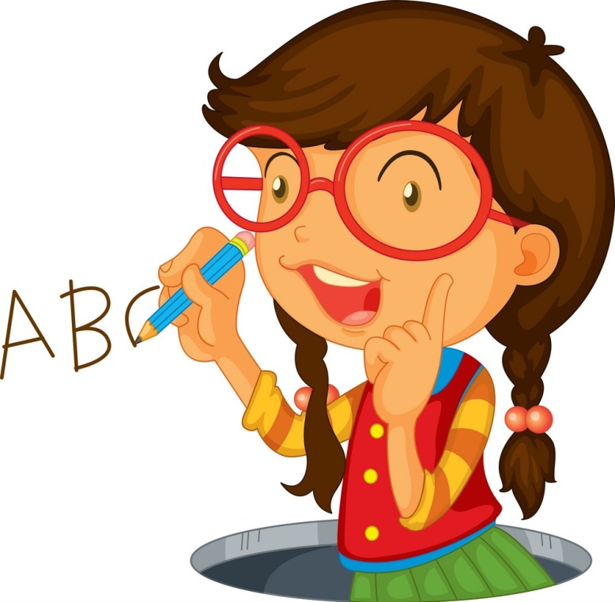
MUSTAQIL BAJARISH UCHUN TOPSHIRIQLAR
1. Mustaqil ish. O‘z shahringiz haqida ma’lumot yozing.(122-bet)
2. Biror tarixiy shahar haqida kichik matn tuzing.(122-bet)

Slide 3
Topshiriqlarni yodga oling
Samarqand
Samarqand eng qadimiy shaharlardan biri – 2700 yildan ortiq tarixga ega. Amir temur Samarqandni o‘zgacha mehr bilan qadrladi, obod qildi, dunyoning sayqaliga aylantirdi. Samarqandda ko‘plab tarixiy obidalar mavjud. Bugungi kunda Samarqandda sayyohlik rivojlanmoqda. Samarqand tarixiy shaharlardan biri bo‘lib qoladi.

Slide 4
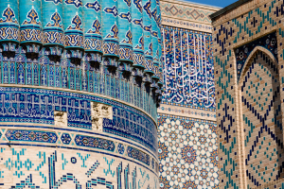
Tarixiy shahar
1-topshiriq. O‘qing. Tinglang. So‘zlang.
Dono, Samarqandga sayohatga bordingmi?
Ha, Samarqandni tomosha qildim.
Qayerlarda bo‘lding, gapirib ber.
Komil, Samarqandda tarixiy obidalar ko‘p ekan. Hammasini ko‘rishga vaqtimiz yetmadi.

Slide 5
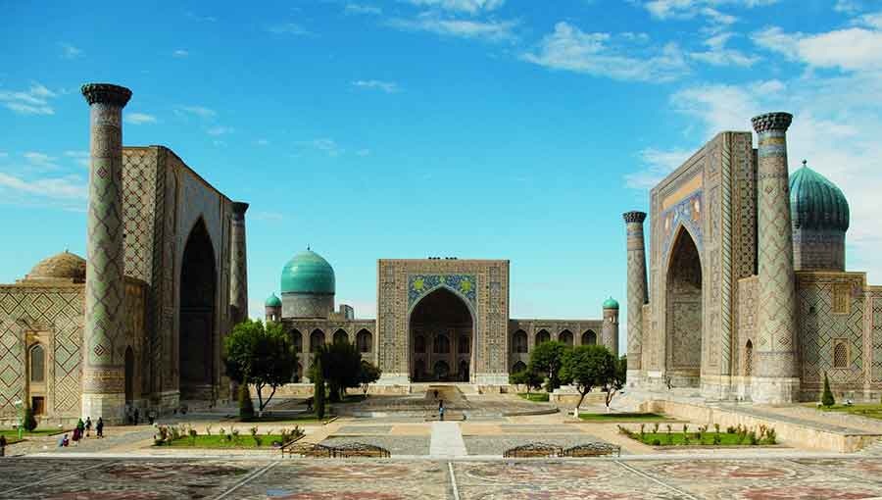
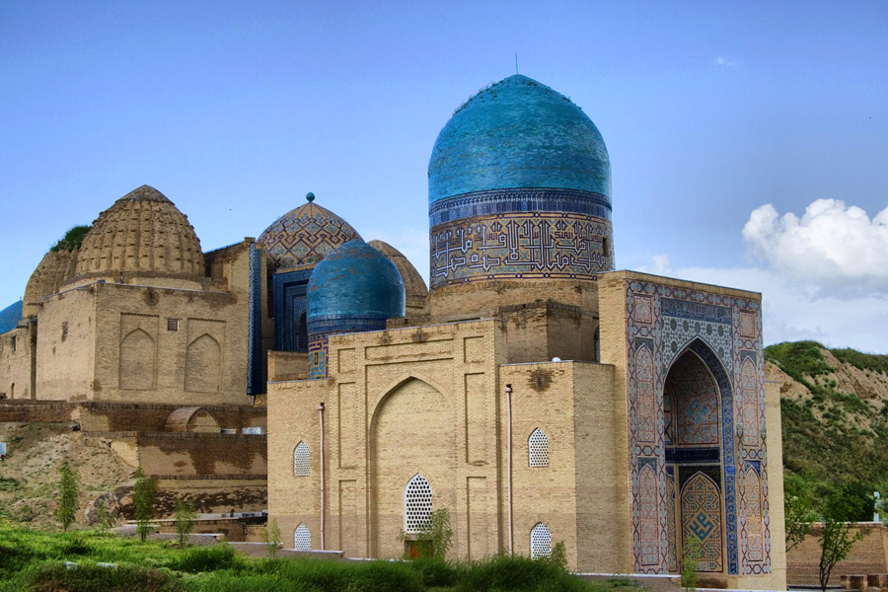
Tarixiy obidalar
Menga Registon maydoni juda yoqdi. Xolam menga Mirzo Ulug‘bek rasadxonasini, Shohi Zinda obidasini ham ko‘rsatdilar.

Slide 6
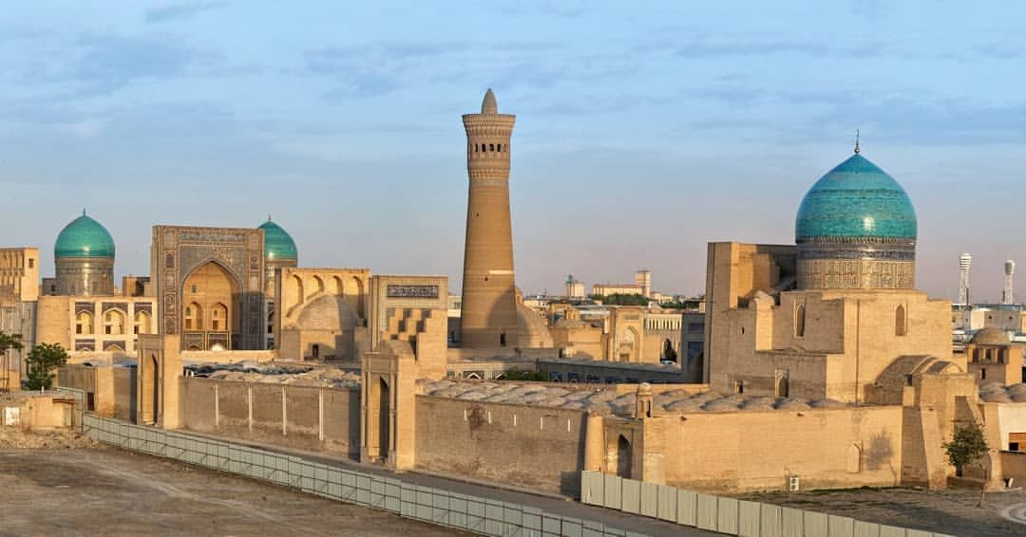
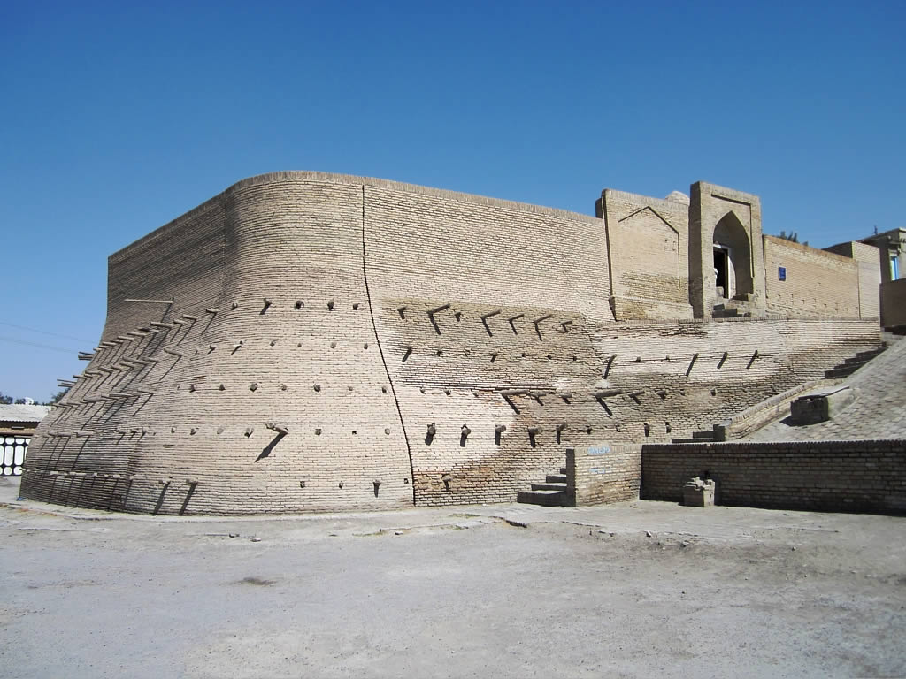
Muzey shahar
Ajoyib joylar ekan. Men bu yerlarni ko‘rmaganman. O‘tgan yili Buxoroga bordik. Buxoro haqiqiy muzey shaharga o‘xshaydi.

Slide 7
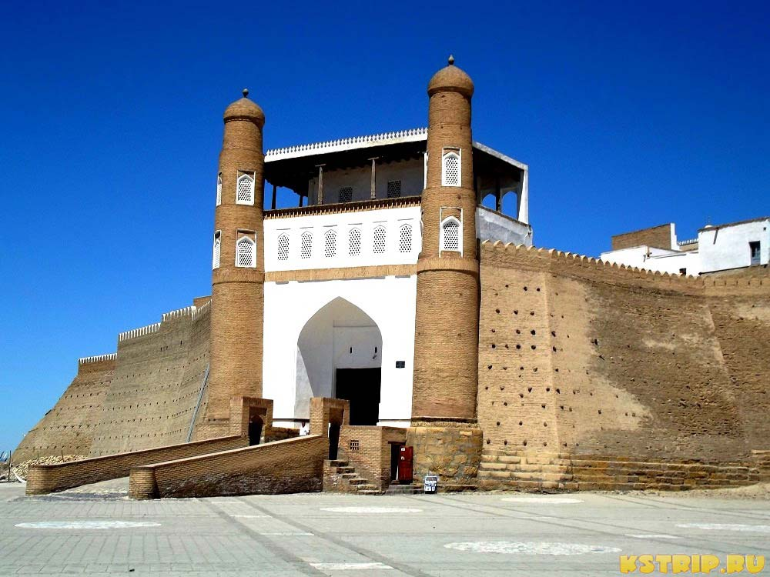
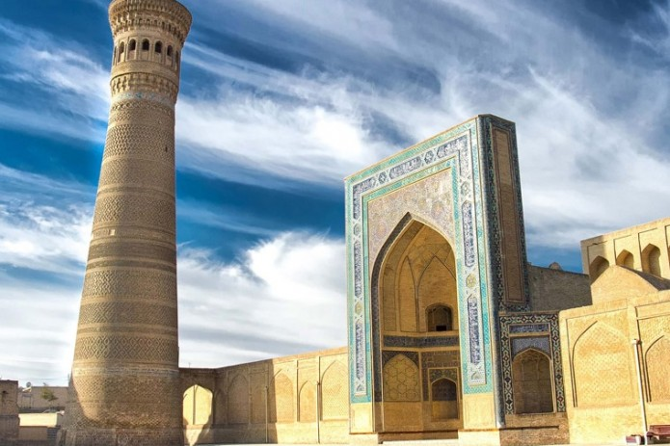
Buxoro – qadimiy shahar
Men esa Buxoroga bormaganman. Iltimos, menga Buxoro haqida gapirib ber.

Slide 8
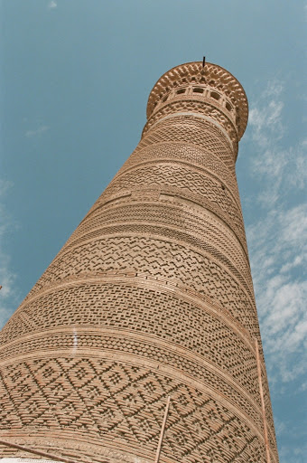
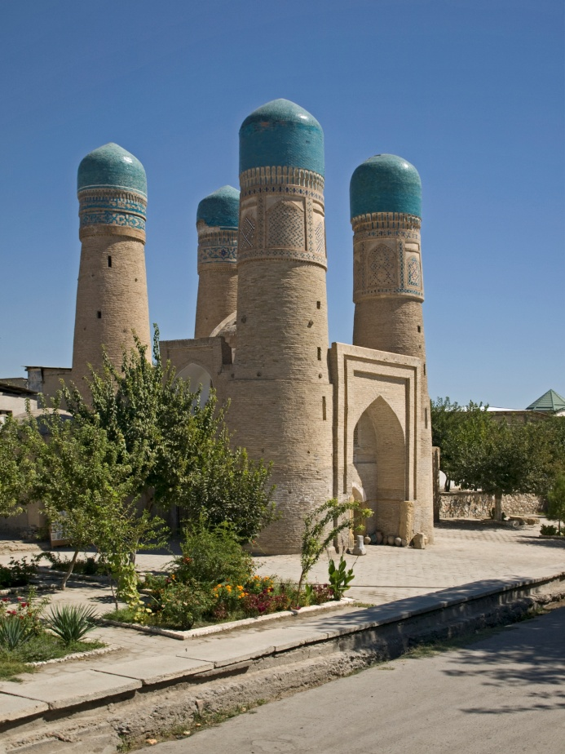
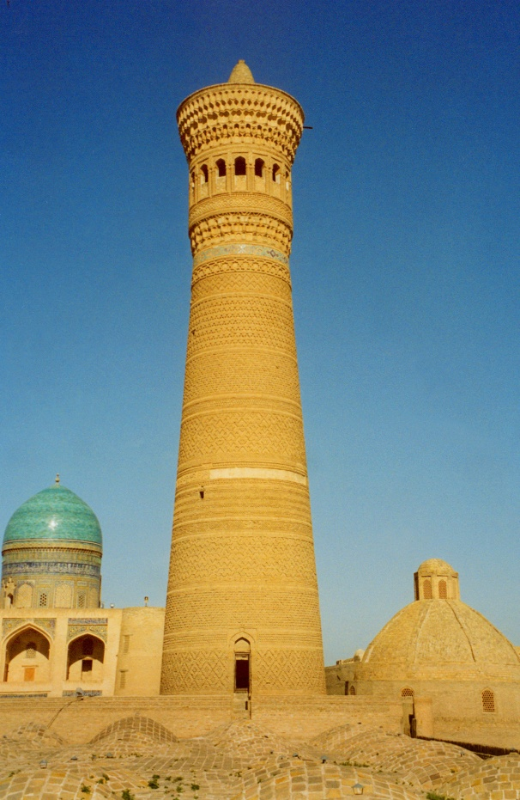
Buxoro – qadimiy shahar
Buxoro qadimiy va navqiron shahar. U yerda ko‘plab tarixiy obidalar mavjud. O‘ziga xos minoralari bilan mashhurdir.

Slide 9
1- mashq
Nuqtalar o‘rniga qavs ichidagi qo‘shimchalardan mosini qo‘yib, gaplarni ko‘chiring. Место точек вставьте подходящие окончания из скобок и спишите предложения
Yaqinda biznikiga Buxoro… (-ga, -da, -dan) mehmonlar kelishadi.
Jiyanim Feruza menga shahar… (-ni, -ning, -ga) ko‘rsatmoqchi.
Biz mashina… (-da, -ga, -dan) aylandik.
Eski shahar haqiqiy muzey-shahar… (-ni, -ning, -ga) o‘xshaydi.

Slide 10
1- mashq
Nuqtalar o‘rniga qavs ichidagi qo‘shimchalardan mosini qo‘yib, gaplarni ko‘chiring. место точек вставьте подходящие окончания из скобок и спишите предложения
Minorayi kalon… (-ni, -ning, -ga) juda ko‘rgim kelyapti.
Mir Arab madrasasi… (-da, -ning, -ga) peshtoqlari naqshinkor va
rangli.
Necha asrdan beri u… (-ga, -ning, -dan) rangi o‘chmagan.
Buxoro… (-ning, -ni, -ga) tarixiy obidalari mashhurdir.

Slide 11
Mashqni tekshiramiz
Nuqtalar o‘rniga qavs ichidagi qo‘shimchalardan mosini qo‘yib, gaplarni ko‘chiring.
Yaqinda biznikiga Buxorodan mehmonlar kelishadi.
Jiyanim Feruza menga shaharni ko‘rsatmoqchi.
Biz mashinada aylandik.
Eski shahar haqiqiy muzey-shaharga o‘xshaydi.

Slide 12
Mashqni tekshiramiz
Nuqtalar o‘rniga qavs ichidagi qo‘shimchalardan mosini qo‘yib, gaplarni ko‘chiring.
Minorayi kalonni juda ko‘rgim kelyapti.
Mir Arab madrasasining peshtoqlari naqshinkor va
rangli.
Necha asrdan beri uning rangi o‘chmagan.
Buxoroning tarixiy obidalari mashhurdir.

Slide 13
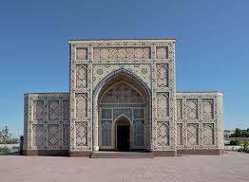
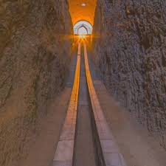
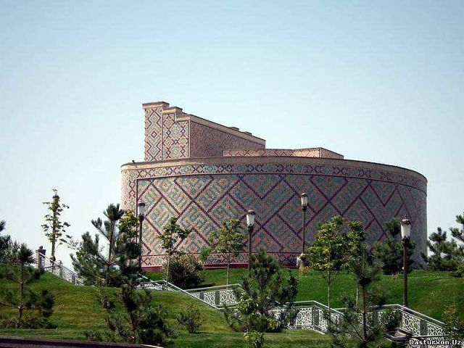
Mustaqil ish
Rasmlardan foydalanib gaplar tuzing. Составьте предложения пользуясь картинками
Ulug‘bek rasadxonasi – Samarqanddagi XV asr me’morchiligining nodir namunasidir. Ulug‘bek farmoyishi bilan Ko‘hak tepaligida bunyod etilgan.

Slide 14
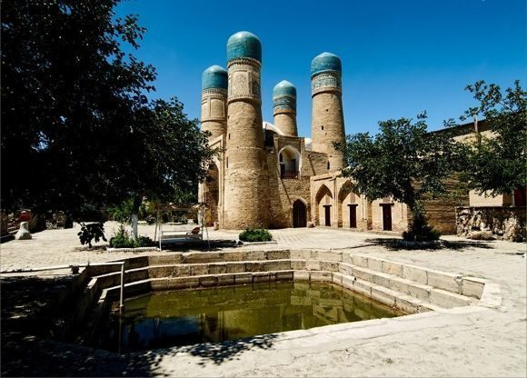
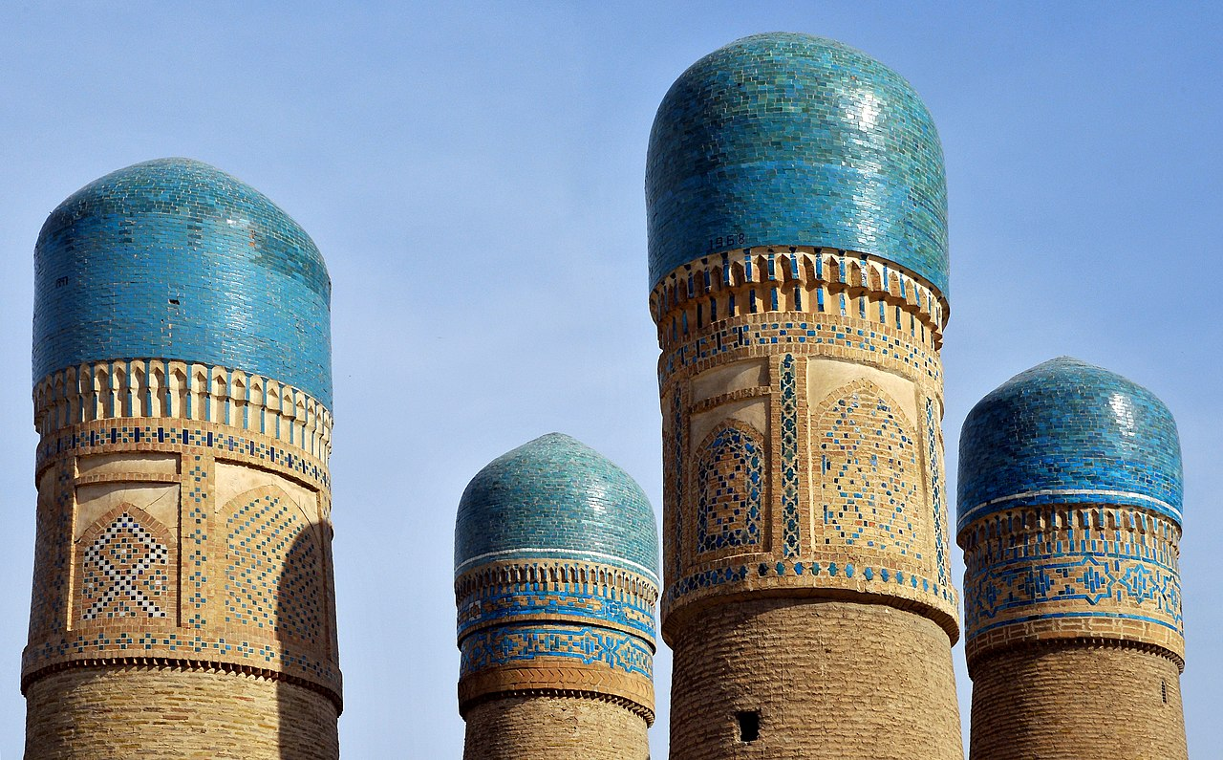
Mustaqil ish
Chor minor (to‘rtta minora) – Buxorodagi me’moriy yodgorlik. Chor minor an’anaviy usulda qurilgan masjid, bir qavatli madrasa, atrofi bir qavatli xujralar bilan o‘ralgan hovlidan iborat.

Slide 15
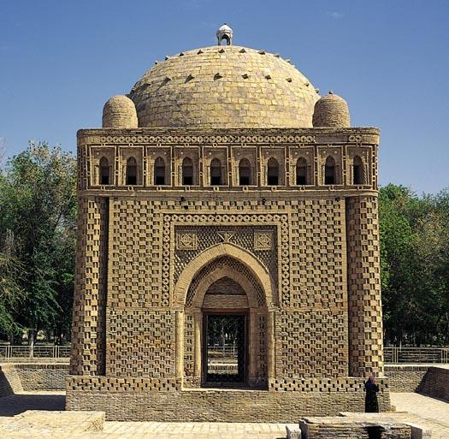
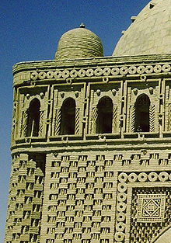
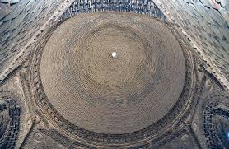
Mustaqil ish
Somoniylar davlatining asoschisi Ismoil Somoniy va uning avlodlari maqbarasi. Maqbara O‘zbekiston me’morchiligi va san’ati tarixidagi dastlabki maqbaralardan biri.

Slide 16
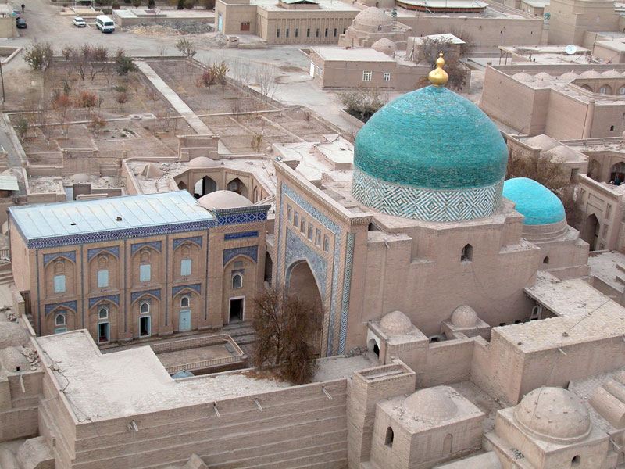
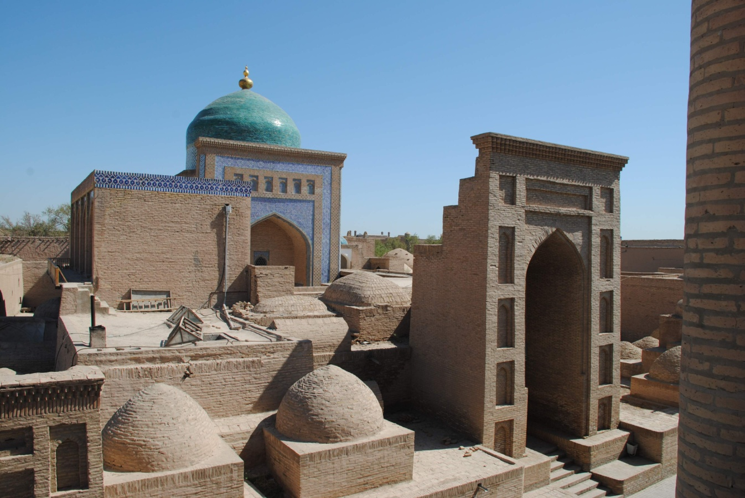
Mustaqil ish
Pahlavon mahmud majmuasi, Pahlavon Mahmud maqbarasi, Polvon ota maqbarasi – Xivadagi me’moriy yodgorlik hisoblanadi.

Slide 17
2 - mashq
Quyidagi so‘z birikmalarini o‘qing, kelishik qo‘shimchalari qatnashgan so‘z birikmalarini daftaringizga yozing.
Sayr qildi, tushunmadi, xursand bo‘ldi, tomosha qildi, tasvirga olmang, devorga chizmang, binoni asraymiz, naqshni ko‘chirmang, undan hayratlandik, chiroyli ko‘rinadi, tarixni eslatadi, qo‘lingizni tekkizmang, devorga suyanmang, eslab ko‘ring, gumbazni ko‘ring.

Slide 18
Mashqni bajaramiz.
Tasvirga olmang
devorga suyanmang
devorga chizmang.
qo‘lingizni tekkizmang
binoni asraymiz.
gumbazni ko‘ring
naqshni ko‘chirmang
undan hayratlandik.

Slide 19
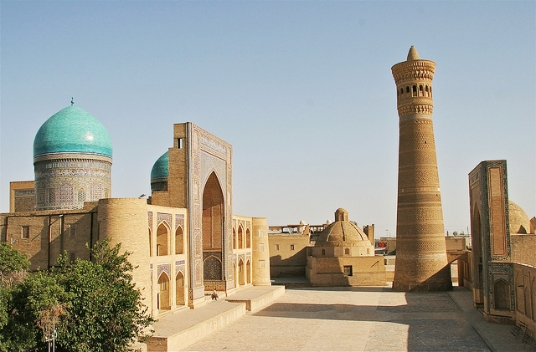
Minora
Buxoroda bo‘lganingda
Ko‘rganmisan, Gulnora,
Shaharning qoq o‘rtasida
Turar ulkan minora.
Bulutlarning unga hatto
Tegib o‘tar ko‘ylagi.
Qancha yurtdan havas bilan
Kelishadi ko‘rgani.

Slide 20
“XOTIRA MASHQI”
qoq o‘rtasida – в центре
boqmoq – смотреть, глядеть
fojia – трагедия
qariyb – почти
do‘ppi – тюбетейка

Slide 21
MUSTAQIL BAJARISH UCHUN TOPSHIRIQLAR
1. 3-topshiriq. Savollarga javob bering. (125-bet)
2. “Minora” she’rini yod oling.
(125-bet)

